Slide 1
Здоровый город Здоровая среда
Главный врач ГАУЗ «Детская городская поликлиника №5» г. Набережные Челны
Фархутдинова Светлана Эриковна

Slide 2
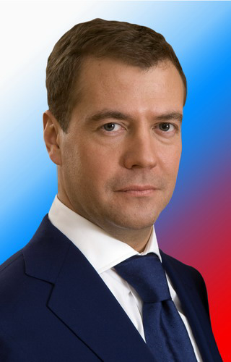
Тренинги
«Если мы действительно хотим добиться успеха, в центре нашего внимания всегда, постоянно должен быть человек – гражданин России» Д.А. Медведев
Управление здравоохранения по городу Набережные Челны Министерства здравоохранения Республики Татарстан www.minzdrav.tatar.ru

Slide 3
Тренинги
Ожидаемая продолжительность жизни
Управление здравоохранения по городу Набережные Челны Министерства здравоохранения Республики Татарстан www.minzdrav.tatar.ru

Slide 4
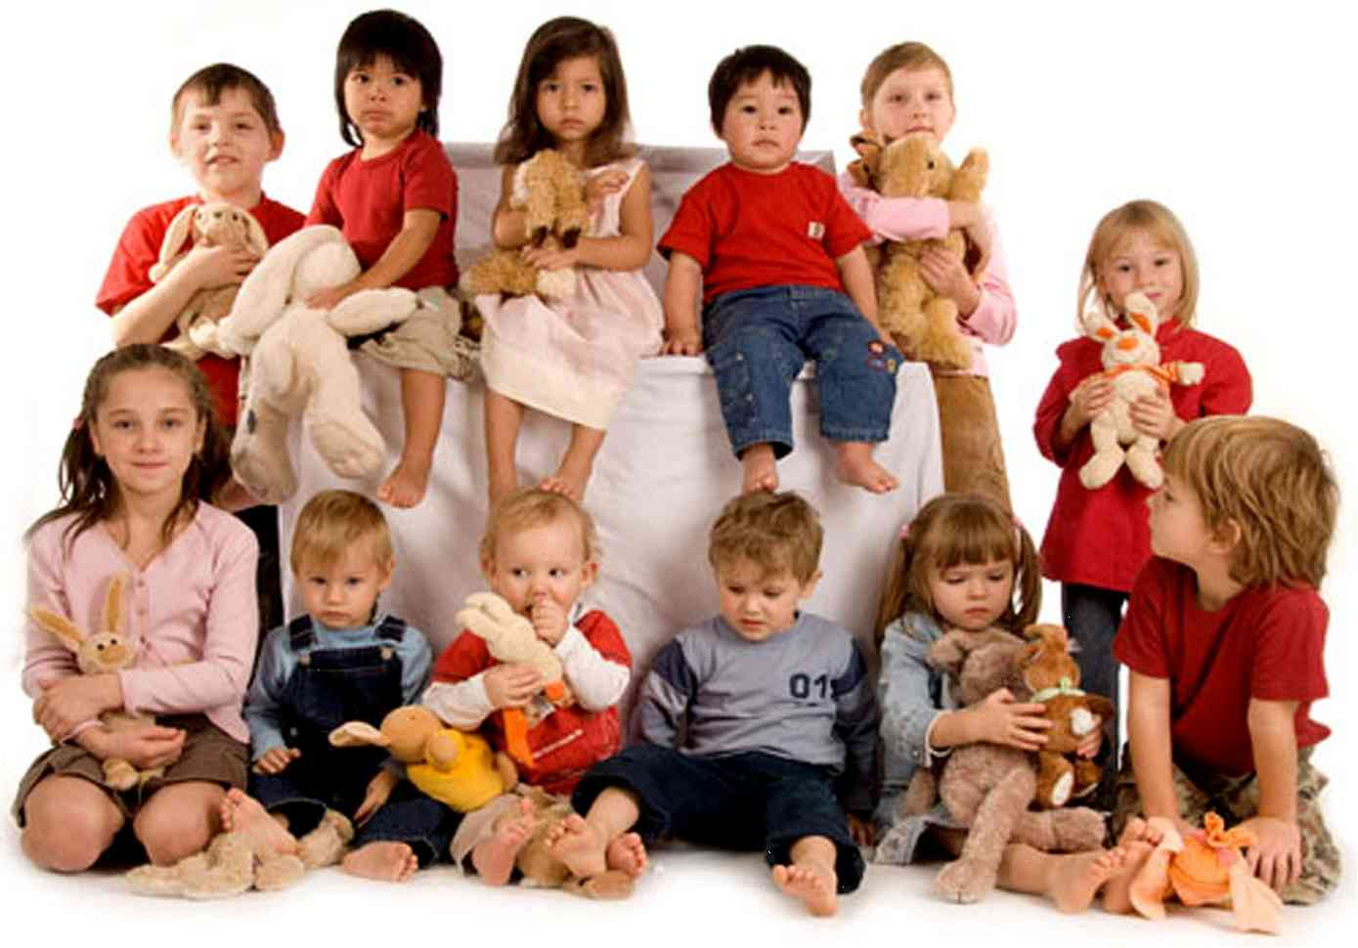
Тренинги
Рождаемость в городе Набережные Челны
Рождаемость в г. Набережные Челны за 10 лет выросла на 51,6%
РТ 13,4
Годы | Количество родов | Паритет родов
 |  | 1 роды | 2 роды | 3 роды | 4 роды
2006 | 5257 | 2858 | 2010 | 342 | 47
2007 | 5485 | 2762 | 2361 | 300 | 62
2008 | 5777 | 3002 | 2327 | 370 | 78
2009 | 6423 | 3413 | 2560 | 353 | 97
2010 | 6546 | 3304 | 2674 | 461 | 107
2011 | 6867 | 3469 | 2835 | 445 | 118
Управление здравоохранения по городу Набережные Челны Министерства здравоохранения Республики Татарстан www.minzdrav.tatar.ru

Slide 5
Тренинги
Естественный прирост и смертность в г. Набережные Челны
РТ 1,0
Ежегодно население г. Набережные Челны в среднем увеличивается на 1800 чел.
РТ 12,4
Управление здравоохранения по городу Набережные Челны Министерства здравоохранения Республики Татарстан www.minzdrav.tatar.ru

Slide 6
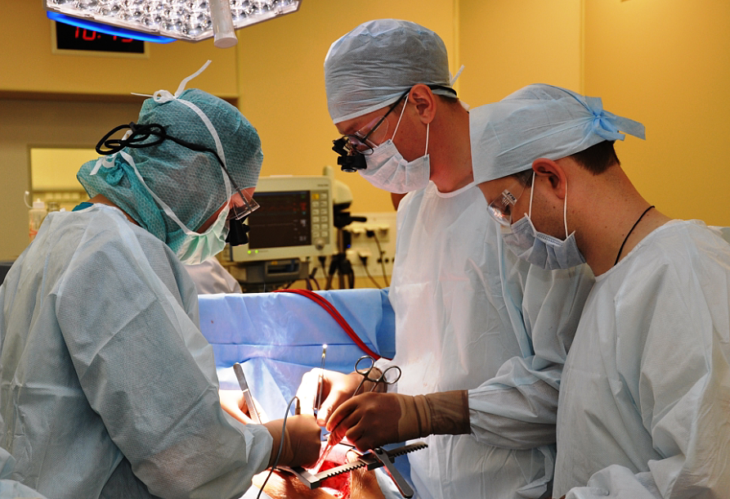
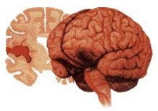
Тренинги
БСМП
Госпитальная смертность от инфаркта миокарда в БСМП за 3 года снизилась в 2 раза
Летальность от инсульта в г. Набережные Челны за 3 года снизилась на 28%
Управление здравоохранения по городу Набережные Челны Министерства здравоохранения Республики Татарстан www.minzdrav.tatar.ru

Slide 7
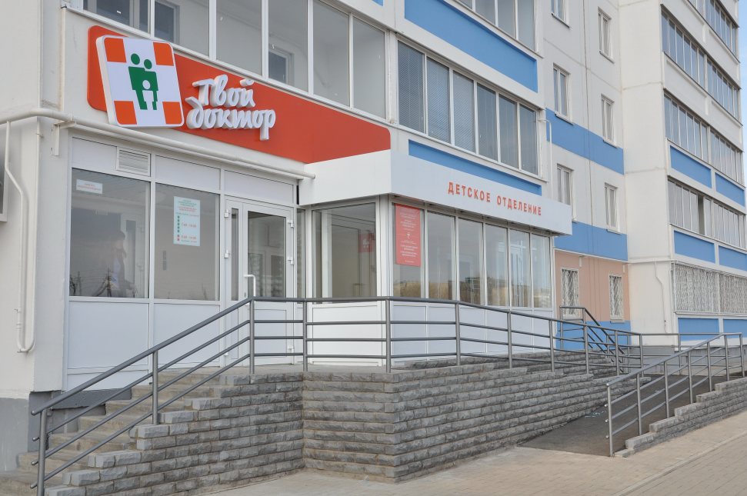
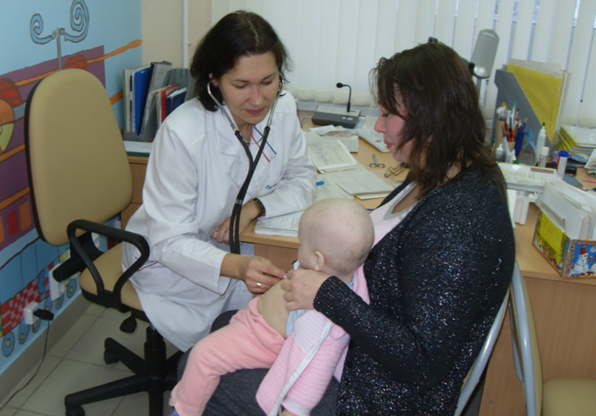
Тренинги
Отделение врача общей практики и врача - педиатра
Вызова на дом уменьшились на 7%
Необходимость консультаций узких специалистов снизилась на 20%
Управление здравоохранения по городу Набережные Челны Министерства здравоохранения Республики Татарстан www.minzdrav.tatar.ru

Slide 8
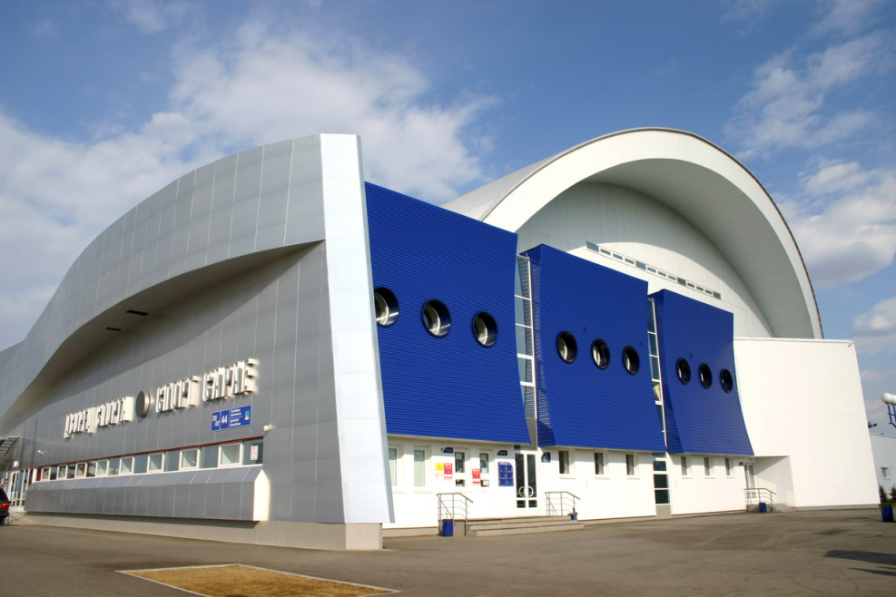
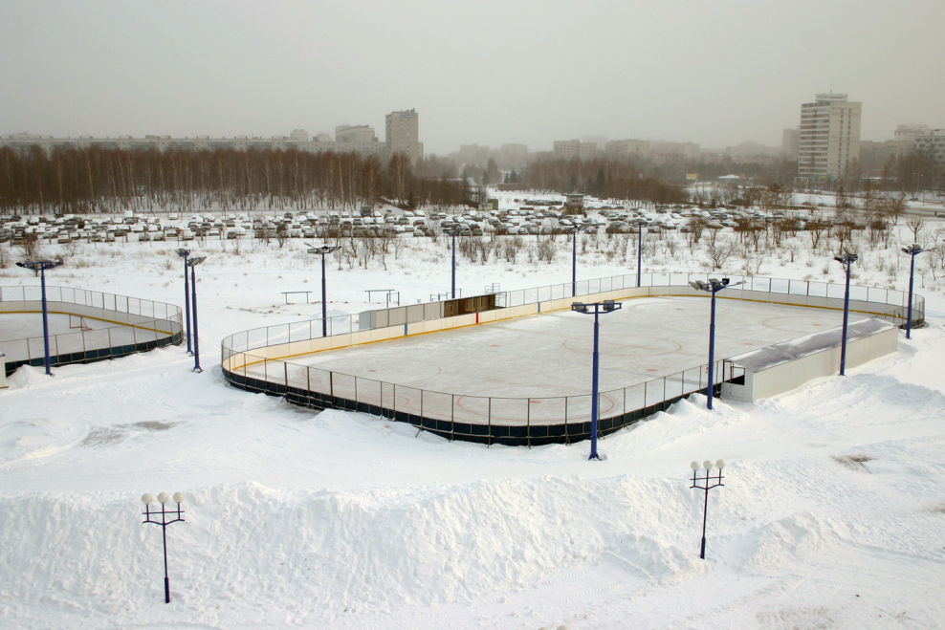
Спортивные объекты города Набережные Челны
спортивные площадки
хоккейные корты
футбольные поля
спортивные залы
легкоатлетический манеж
плавательные бассейны
дворец спорта
стадионы
спортивные сооружения
внутридворовые площадки
лыжные базы
тиры
118
382
145
147
7
7
445
16
35
3
Управление здравоохранения по городу Набережные Челны Министерства здравоохранения Республики Татарстан www.minzdrav.tatar.ru

Slide 9
Тренинги
Массовые спортивные мероприятия в г. Набережные Челны
Городской легкоатлетический пробег, посвященный Дню города, Дню физкультурника на призы заслуженного мастера спорта Фираи Султановой-Ждановой
Городской турнир по национальной борьбе «Курэш» среди юношей на призы почетного гражданина города Гимадеева Р.М.
Традиционная городская легкоатлетическая эстафета, посвященная Победе ВОВ к открытию летнего спортивного сезона
Турнир семейных команд
«Папа, мама, я – шахматная семья»
Массовые соревнования «Камский веломарофон»
Городские соревнования по национальным видам спорта «Сабантуй-2011»
Всероссийские соревнования по спортивному ориентированию «Российский Азимут»
Первенство по хоккею с шайбой среди юношей
Первенство города по баскетболу Кубок Мэра
Спартакиада трудящихся «Спортивные Челны»
«Лыжня Татарстана»
«Кросс Татарстана»
Первенство города по волейболу на кубок Мэра
10 522 чел
4 819 чел
748 чел
39 чел
5 667 чел
41 322 чел
20 910 чел
2 579 чел
140 чел
2 168 чел
1 962 чел
270 чел
220 чел
Управление здравоохранения по городу Набережные Челны Министерства здравоохранения Республики Татарстан www.minzdrav.tatar.ru

Slide 10
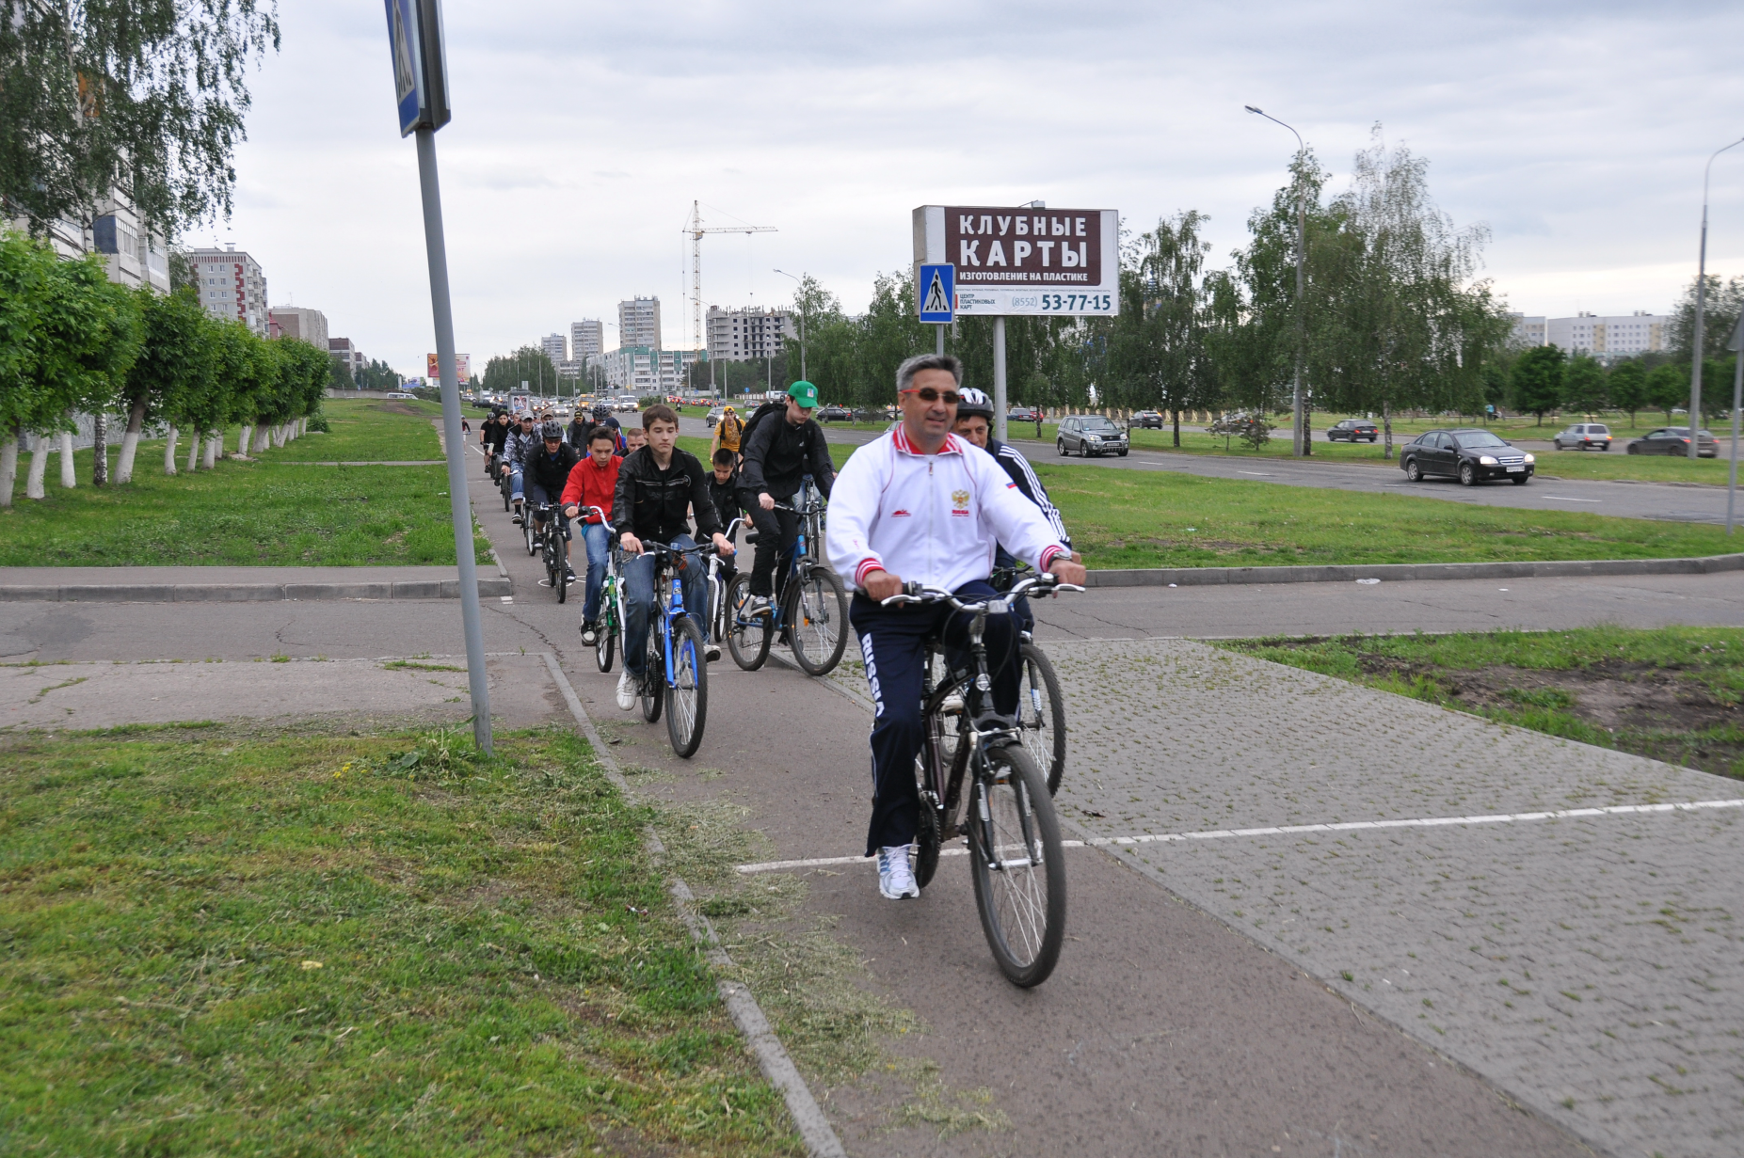
Велосипедные дорожки
Управление здравоохранения по городу Набережные Челны Министерства здравоохранения Республики Татарстан www.minzdrav.tatar.ru

Slide 11
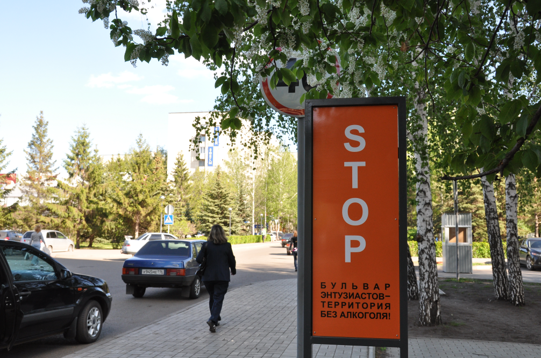
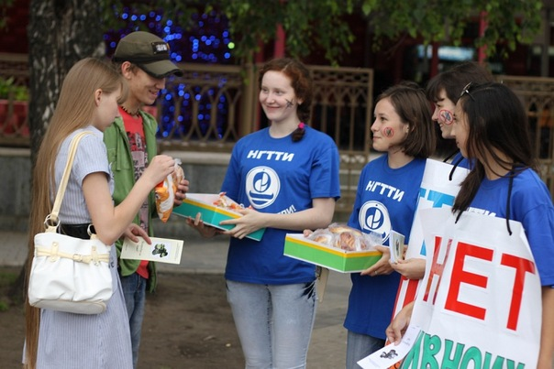
Тренинги
Социальные акции города Набережные Челны
Юнион и ПК акция к «Международному дню борьбы со злоупотреблением и незаконным оборотом наркотиков»
«Студенты академии физической культуры и спорта за здоровый образ жизни, присоединяйтесь!»
«На что я готов обменять бутылку пива?»
«Ударим танцем по алкоголю…»
«Мы против пива»
«Жить здорово!»
«Поколение NEXT за жизнь»
«Без алкогольный снайпер»
«Твой выбор»
«Я за здоровый образ жизни»
«Мама, подари мне жизнь»
«Бульвар без спиртного»
«Танцуй ради жизни»
Управление здравоохранения по городу Набережные Челны Министерства здравоохранения Республики Татарстан www.minzdrav.tatar.ru

Slide 12
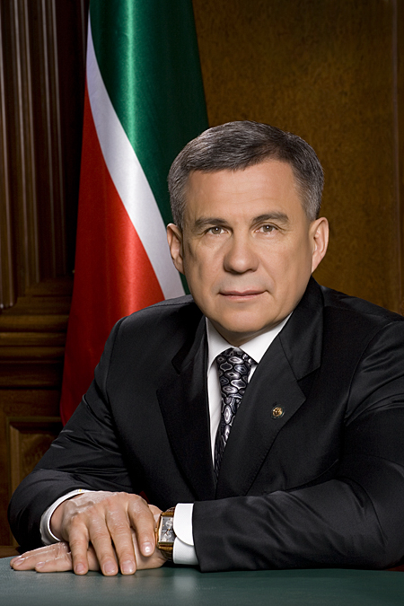
Тренинги
«Здоровый образ жизни – здоровое питание – ранняя диагностика – раннее лечение – все это является основой формирования здорового поколения» Р.Н. Минниханов
Управление здравоохранения по городу Набережные Челны Министерства здравоохранения Республики Татарстан www.minzdrav.tatar.ru

